Slide 1
BOSHQARISH SISTЕMALARINING DINAMIKASINI TAVSIFLOVCHI MODЕLLARINI MATLAB AMALIY DASTURLASH PAKЕTI YORDAMIDA QURISH VA UNING KO‘RSATKICHLARINI YAXSHILASHNI O’RGANISH

Slide 2
Tarmoqlanmagan zanjirning barcha qismlarida tok kuchi bir xil bo‘ladi. Tarmoqlanmagan zanjirlarni (tok kuchi, E.YU.K ni va qarshiligini aniqlash) Om qonunlari yordamida osongina hisoblash mumkin.
Tarmoqlangan elektr zanjiri ancha murakkab bo‘ladi. Kirxgof qoidalari tarmoqlangan murakab zanjir qismlarini hisoblashda qo‘llaniladi. Tarmoqlanmagan zanjir berk konturning alohida qismlarida tok kuchlari kattalik va yo‘nalish jihatdan turlicha bo‘lishi mumkin.

Slide 3
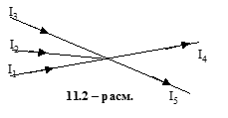

Elektr zanjirining kamida uchta o‘tkazgich tutashgan nuqtasi tugun deyiladi. Tugunga kelayotgan toklarni musbat ishora bilan, tugundan ketayotgan toklarni esa manfiy ishora bilan olinadi. Kirxgofning birinchi qoidasiga asosan; tugunda uchrashuvchi toklarning algebraik yig‘indisi nolga teng.

Slide 4
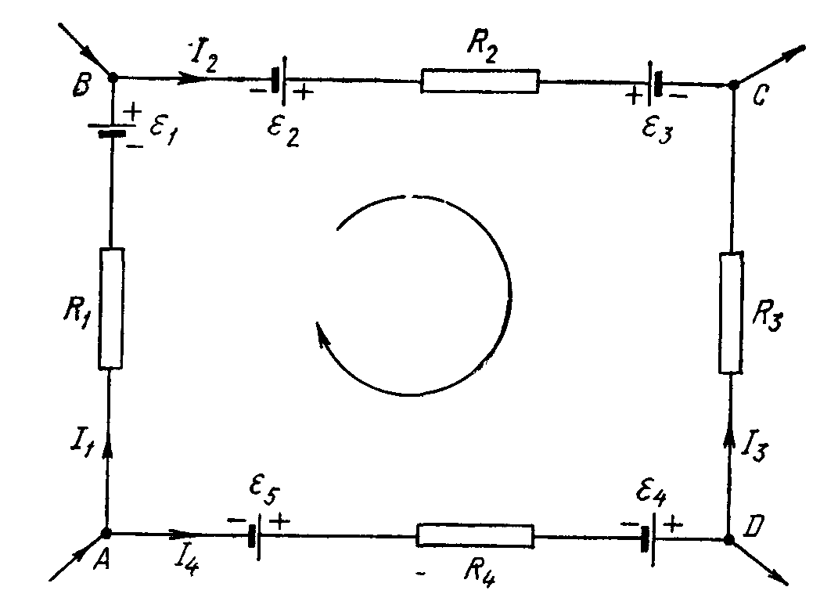
Kirxgofning ikkinchi qoidasi tarmoqlanmagan zanjirning berk konturiga tegishli. Biror murakkab tarmoqlanmagan elektr zanjiridan ixtiyoriy AVSDA berk konturni ajratib olaylik. Bu kontur ixtiyoriy yo‘nalishda aylanganda qo‘shni tugunlar orasidagi zanjir qismlari uchun Om qonunini qo‘llaymiz. Bunda quyidagi shartlarga rioya qilish kerak:

Slide 5
1)zanjirning har bir qismidagi qarshilik (R) deganda shu qismdagi barcha tashqi va ichki qarshiliklar yig‘indisi tushuniladi;
2)zanjirning ayrim qismlari-dagi tokning yo‘nalishi konturni aylanish yo‘nalishi bilan mos tushsa, bunday tokni musbat, aks holda manfiy deb hisoblanadi;
3)zanjirdagi tok manbalarining manfiy qutbidan musbat qutbi tomon yurish konturni aylanish yo‘nalishi bilan mos tushsa, manbaning E.YU.K musbat ishora bilan aks holda manfiy ishora bilan olinadi.

Slide 6
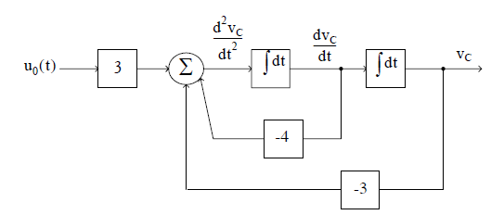
Tizimning blok-sxemasi quyidagicha:

Slide 7
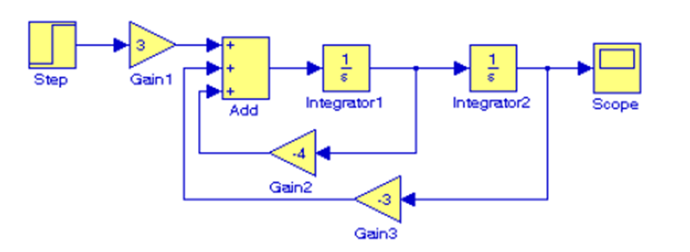
Simulink ishga tushiriladi va blok-sxema asosida tizimning modeli quriladi.

Slide 8

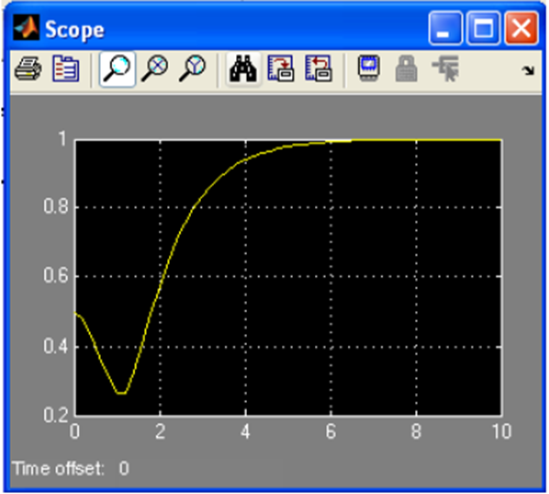
tugma orqali tizim ishga tushiriladi. Natijada quyidagi Scope bloke orqali tizim grafigi hosil qilinadi.

Slide 9
TAMOM

